Slide 1



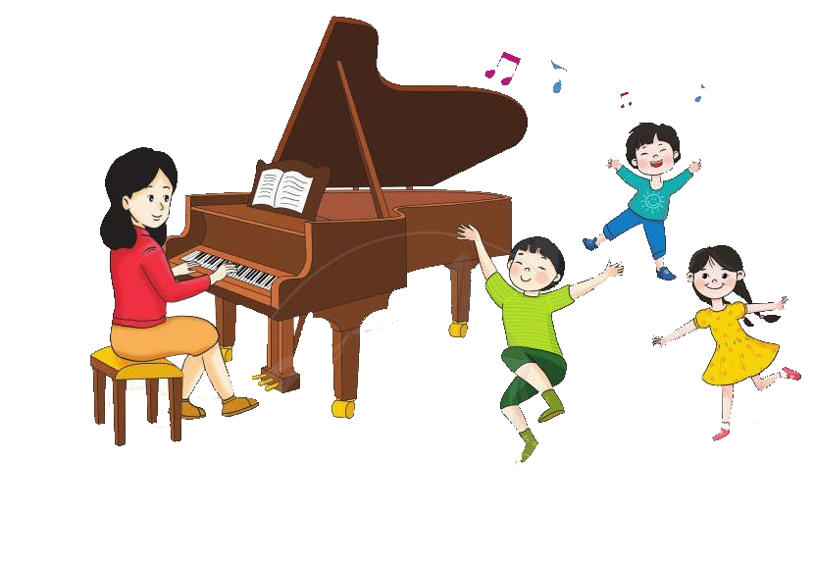
ÂM NHẠC LỚP 4

Slide 2

KHỞI ĐỘNG
Vào rừng hoa

Slide 3

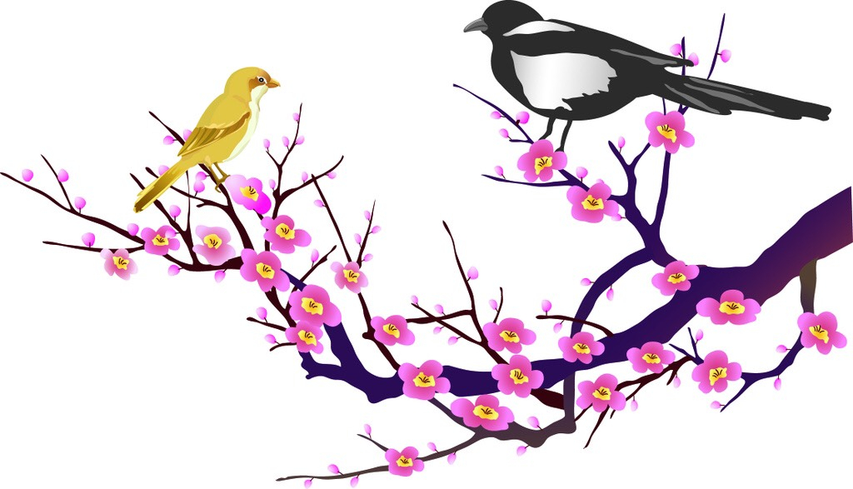
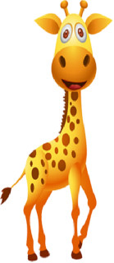



Slide 4
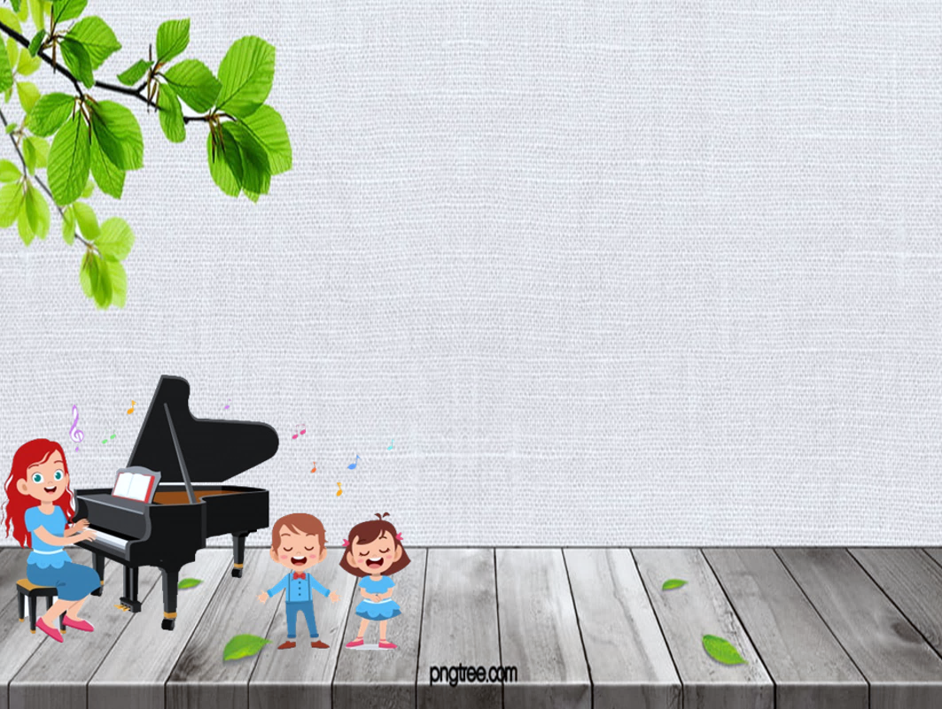


TIẾT 14
- Ôn tập bài hát: Bàn tay mẹ
Lí thuyết âm nhạc:
Hình nốt nhạc và dấu lặng

Slide 5

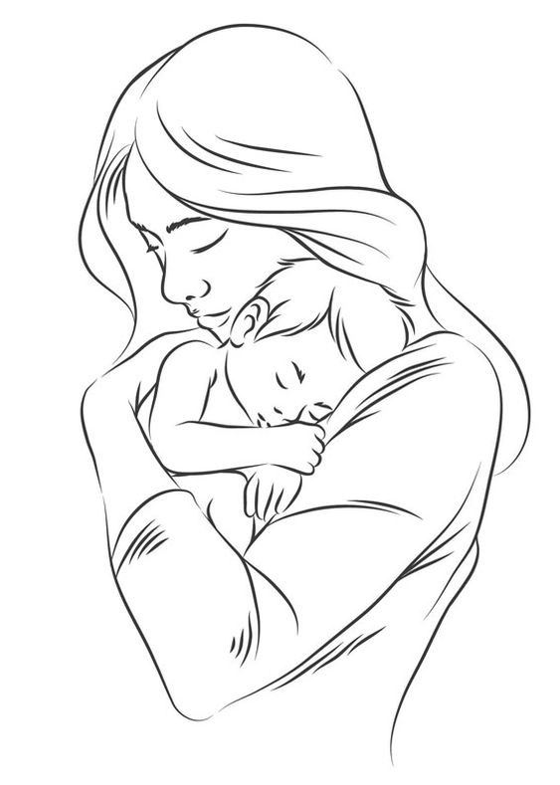
ÔN TẬP BÀI HÁT
“BÀN TAY MẸ”

Slide 6

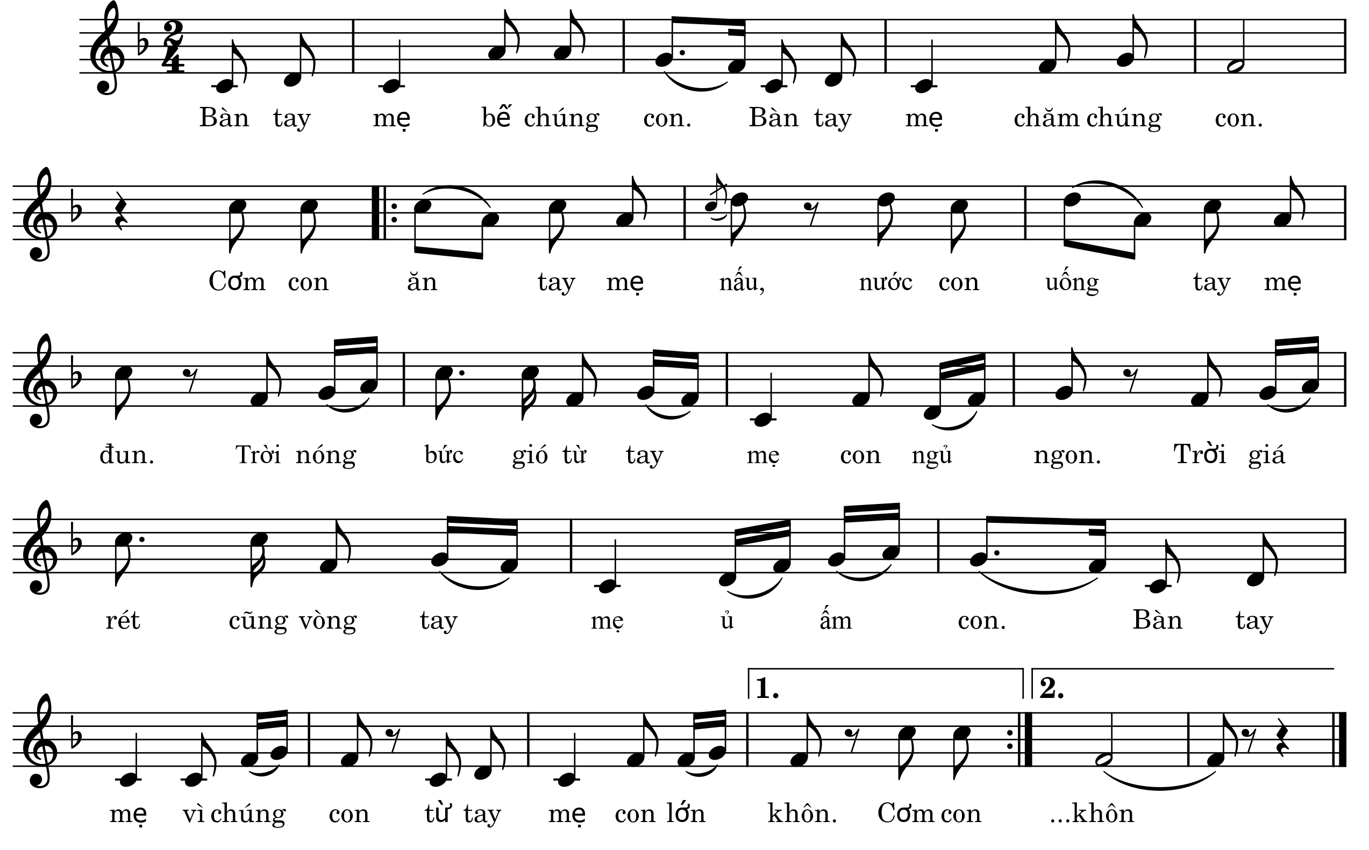

BÀN TAY MẸ
NHẠC: BÙI ĐÌNH THẢO
LỜI: TẠ HỮU YÊN

Slide 7

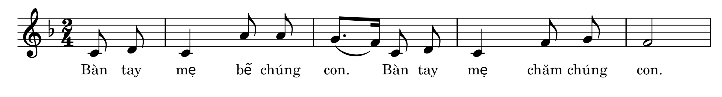

HÁT KẾT HỢP GÕ ĐỆM THEO NHỊP

Slide 8
HÁT KẾT HỢP GÕ ĐỆM THEO NHỊP
BÀN TAY MẸ
NHẠC: BÙI ĐÌNH THẢO
LỜI: TẠ HỮU YÊN

Slide 9
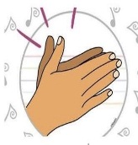
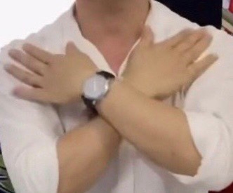
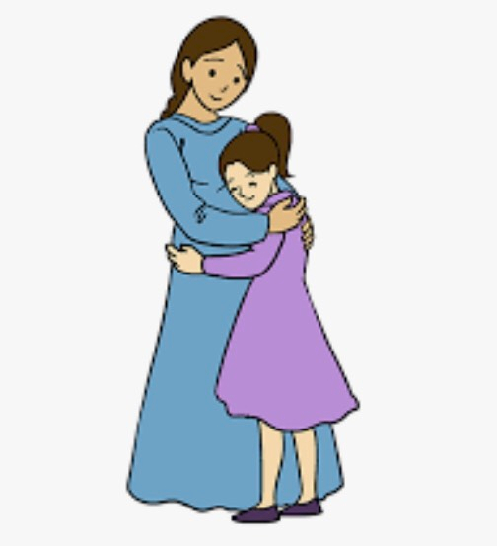
HÁT KẾT HỢP BỘ GÕ CƠ THỂ
Bàn tay mẹ bế chúng con bàn tay mẹ chăm chúng con.
Cơm con ăn tay mẹ nấu, nước con uống tay mẹ đun.
Trời nóng bức gió từ tay mẹ con ngủ ngon.
Trời giá rét cũng vòng tay mẹ ủ ấm con.
Bàn tay mẹ vì chúng con, từ tay mẹ con lớn khôn.

Slide 10


Lí thuyết âm nhạc:
Hình nốt nhạc và dấu lặng

Slide 11

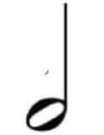
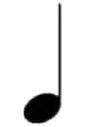





Hình nốt nhạc là kí hiệu thể hiện độ ngân dài hoặc ngắn của âm thanh trong âm nhạc.
Các hình nốt nhạc và tương quan về độ dài:
Nốt tròn
=
+
Nốt trắng
=
+
Nốt đen
=
+
=
Nốt móc đơn
=
+
=
Nốt móc kép

Slide 12

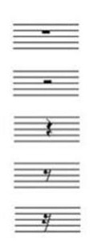
MỘT SỐ DẤU LẶNG
Dấu lặng tròn
Dấu lặng trắng
Dấu lặng đen
Dấu lặng đơn
Dấu lặng kép

Slide 13
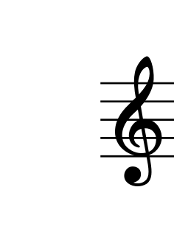
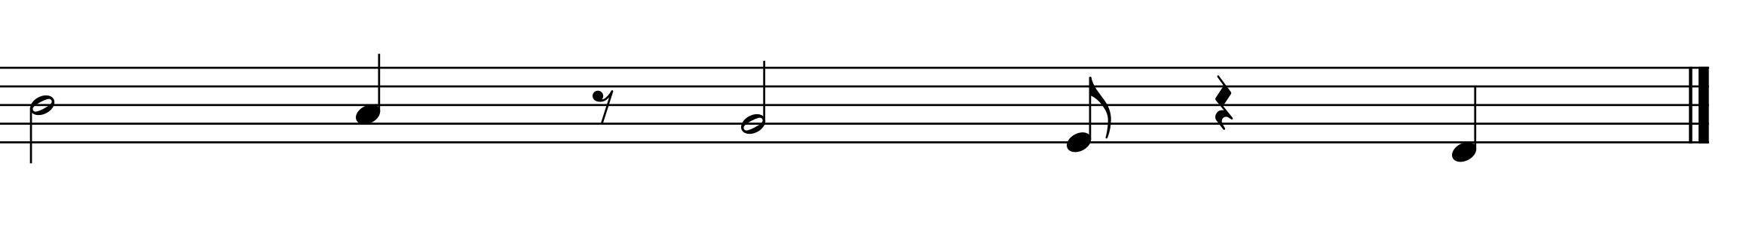
LUYỆN TẬP
Nói tên các nốt nhạc ( gồm tên nốt và hình nốt) và dấu lặng sau:
Lặng đơn
Son trắng
Si trắng
La đen
Mi móc đơn
Lặng đen
Rê đen

Slide 14
TIẾT 14
- Ôn tập bài hát: Bàn tay mẹ
Lí thuyết âm nhạc:
Hình nốt nhạc và dấu lặng

